Slide 1
Nelder-Mead 算法
（NM）
网格自适应直接搜索算法 （Mads）
无约束优化问题
可能不收敛
不等式约束优化问题
具备收敛性
基于网格的NM算法
（Mads-NM）
不等式约束优化问题
具备收敛性
优化效果提升

Slide 2
Nelder-Mead Algorithm
Mesh Adaptive Direct Search Algorithm
For unconstrained optimization
Without convergence support
For inequality constrained optimization *
With convergence support
Mesh-based Nelder–Mead Algorithm
For inequality constrained optimization
With convergence support
With important numerical improvement

Slide 3
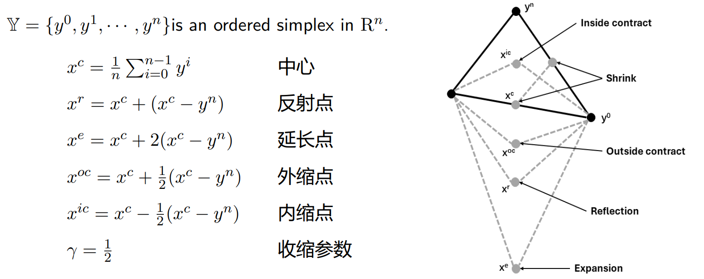
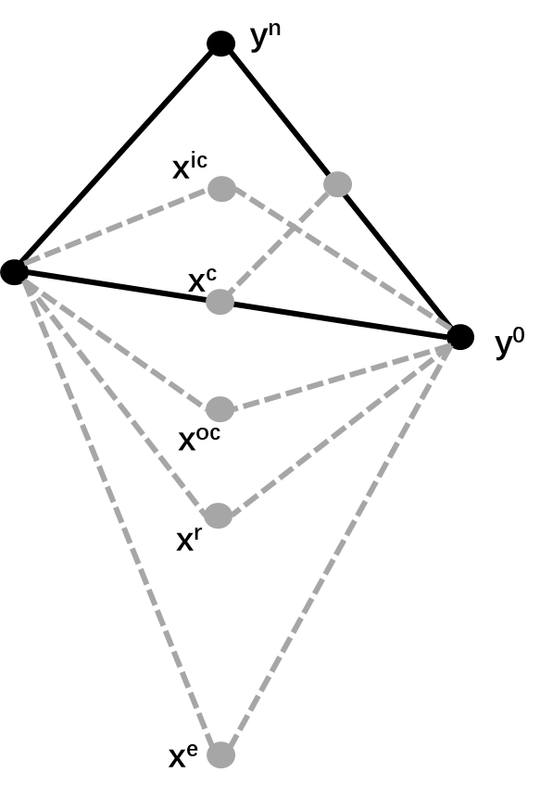
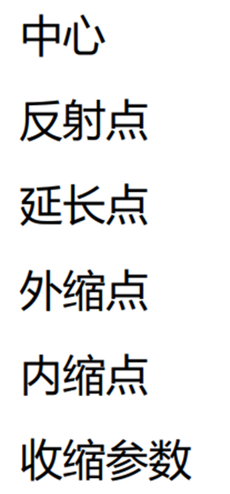

Slide 4
y^{n}
内缩点
x^{ic}
收缩
x^{c}
y⁰
x^{oc}
外缩点
x^{r}
反射点
x^{e}
延长点

Slide 5
y^{n}
Inside contract
x^{ic}
Shrink
x^{c}
y⁰
x^{oc}
Outside contract
x^{r}
Reflection
x^{e}
Expansion

Slide 6
y^{n}
x^{ic}
x^{c}
y⁰
x^{oc}
x^{r}
x^{e}

Slide 7
初始化n维单纯形（n+1个顶点）
判断是否
停止
是
最优点
否
是
若 y^{n} ≺ x^{r}
y^{n} ≺ x^{ic}
收缩
计算 x^{r}
计算 x^{ic}
否
y^{n} ← x^{ic}
是
其他，若 x^{r} ≺ y⁰
计算 x^{e}
x^{e} ≺ x^{r}
y^{n} ← x^{e}
否
y^{n} ← x^{r}
其他，若 y⁰ ≺…≺ x^{r} ≺…≺ y^{n-2}
y^{n} ← x^{r}
是
其他
x^{oc} ≺ x^{r}
y^{n} ← x^{oc}
计算 x^{oc}
否
y^{n} ← x^{r}

Slide 8















$$x_{inf}^{k}$$
$x_{fⅇas}^{k+1}$ ≺ $x_{fⅇas}^{k}$
$x_{inf}^{k+1}$ ≺ $x_{inf}^{k}$
$x_{fⅇas}^{k}$ ≺
$x_{fⅇas}^{k+1}$ ≺ $x_{fⅇas}^{k}$
$x_{fⅇas}^{k}$
$Δ^{k}$搜索
$$δ^{k}轮询$$
$$x_{fⅇas}^{k+1}=x_{fⅇas}^{k}$$
初始化
$x_{fⅇas}^{k+1}$ ≺ $x_{fⅇas}^{k}$
$x_{inf}^{k+1}$ ≺ $x_{inf}^{k}$
$x_{fⅇas}^{k+1}$ ≺ $x_{fⅇas}^{k}$
判断输入点个数
$x_{fⅇas}^{k}$
$Δ^{k}$搜索
$$x_{inf}^{k}$$
$Δ^{k}$搜索
$$δ^{k}轮询$$
$$x_{fⅇas}^{k+1}=x_{fⅇas}^{k}$$
$x_{inf}^{k+1}$ = $x_{inf}^{k}$

Slide 9









停止检测
否
最优解
是
$$δ^{k}轮询$$
$$x_{fⅇas}^{k+1}=x_{fⅇas}^{k}$$
失败
失败
$x_{fⅇas}^{k}$
$Δ^{k}$搜索
成功
①
$x_{fⅇas}^{k+1}$ ≺ $x_{fⅇas}^{k}$
$x_{inf}^{k+1}$ ≺ $x_{inf}^{k}$
②
输入点个数=1
成功
初始化
$h_{max}^{k+1}$=$h\left(x_{inf}^{k}\right)$
至少一个成功
$x_{fⅇas}^{k+1}$ ≺ $x_{fⅇas}^{k}$
输入点个数=2
$x_{fⅇas}^{k}$
$Δ^{k}$搜索
成功
均失败
失败
$x_{fⅇas}^{k+1}$ = $x_{fⅇas}^{k}$
$x_{inf}^{k+1}$ = $x_{inf}^{k}$
$$δ^{k}轮询$$
$$x_{inf}^{k}$$
$Δ^{k}$搜索
①
$Δ^{k+1}$> $Δ^{k}$, $δ^{k+1}$> $δ^{k}$
②
$Δ^{k+1}$< $Δ^{k}$, $δ^{k+1}$< $δ^{k}$
搜索
最优点更新
障碍
轮询

Slide 10
$$δ^{k}轮询$$
$$x_{fⅇas}^{k+1}=x_{fⅇas}^{k}$$
失败
失败
$x_{fⅇas}^{k}$
$Δ^{k}$搜索
成功
①
$x_{fⅇas}^{k+1}$ ≺ $x_{fⅇas}^{k}$
$x_{inf}^{k+1}$ ≺ $x_{inf}^{k}$
②
输入点个数=1
成功
初始化
$h_{max}^{k+1}$=$h\left(x_{inf}^{k}\right)$
至少一个成功
$x_{fⅇas}^{k+1}$ ≺ $x_{fⅇas}^{k}$
输入点个数=2
$x_{fⅇas}^{k}$
$Δ^{k}$搜索
成功
均失败
失败
$x_{fⅇas}^{k+1}$ = $x_{fⅇas}^{k}$
$x_{inf}^{k+1}$ = $x_{inf}^{k}$
$$δ^{k}轮询$$
$$x_{inf}^{k}$$
$Δ^{k}$搜索
①
$Δ^{k+1}$> $Δ^{k}$, $δ^{k+1}$> $δ^{k}$
②
$Δ^{k+1}$< $Δ^{k}$, $δ^{k+1}$< $δ^{k}$
搜索
最优点更新
障碍
轮询

Slide 11
Initialise simplex with n+1 vertices (for n parameters)
Termination criteria
yes
The best point
no
yes
If y^{n} ≺ x^{r}
y^{n} ≺ x^{ic}
shrink
Calculate x^{r}
Calculate x^{ic}
no
y^{n} ← x^{ic}
yes
Else if x^{r} ≺ y⁰
Calculate x^{e}
x^{e} ≺ x^{r}
y^{n} ← x^{e}
no
y^{n} ← x^{r}
Else if y⁰ ≺…≺ x^{r} ≺…≺ y^{n-2}
y^{n} ← x^{r}
yes
Else
x^{oc} ≺ x^{r}
y^{n} ← x^{oc}
Calculate x^{oc}
no
y^{n} ← x^{r}

Slide 12
初始点
Mads-搜索
成功
失败
否
Mads-轮询
判断是否
停止
成功
失败
是
增大 Δ,δ
减小 Δ,δ
最优解
更新搜索步长Δ与轮询步长δ

Slide 13
初始点
Mads-搜索
成功
失败
否
Mads-轮询
判断是否
停止
成功
失败
是
增大δ, Δ
减小 δ, Δ
最优解
更新网格尺寸参数δ与框架尺寸参数Δ

Slide 14
初始化
否
停止检测
是
最优解
Mads网格
生成单纯形
成功
NM搜索
Mads轮询
Mads障碍
失败

Slide 15
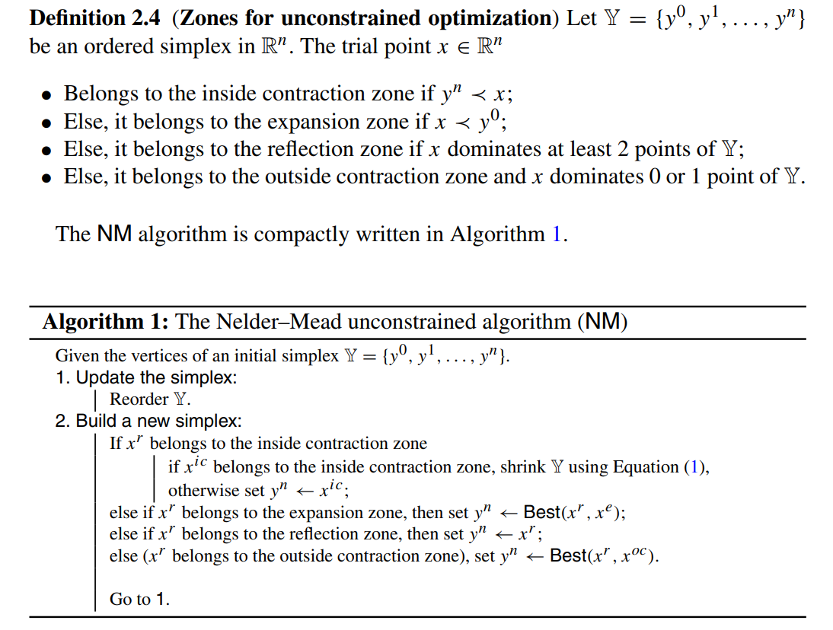

Slide 16
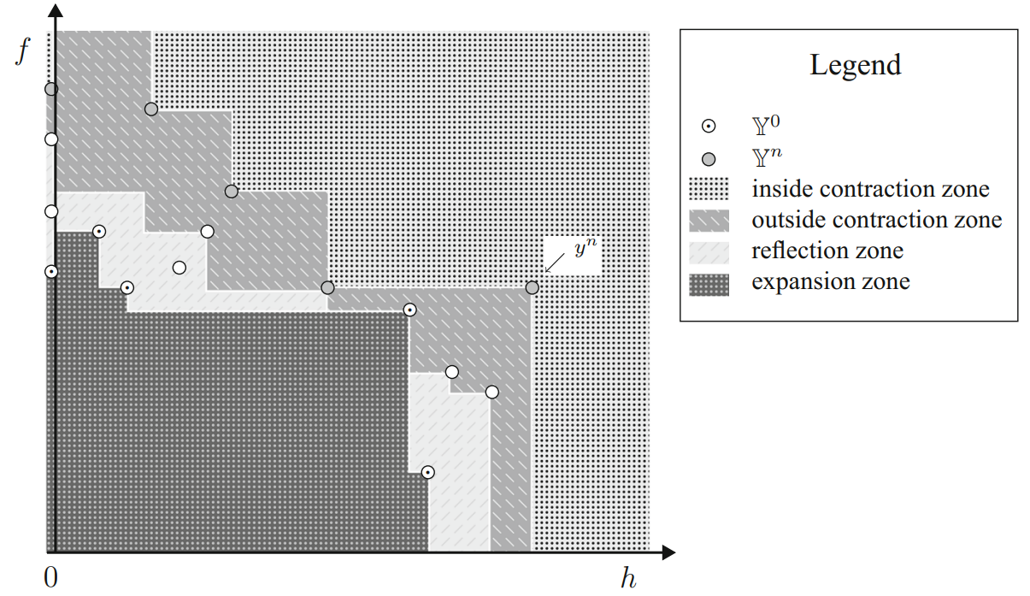

Slide 17
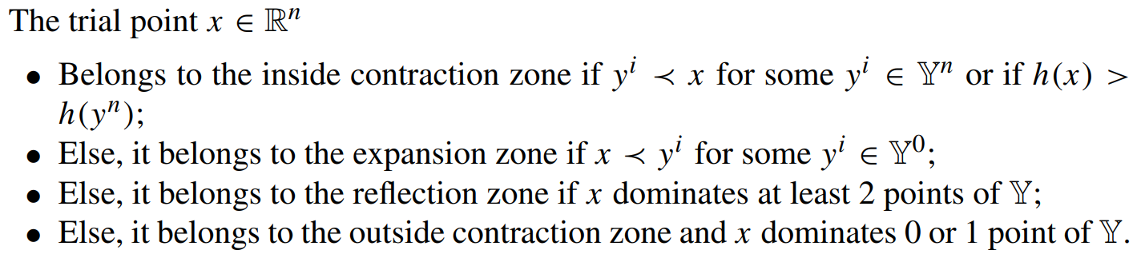
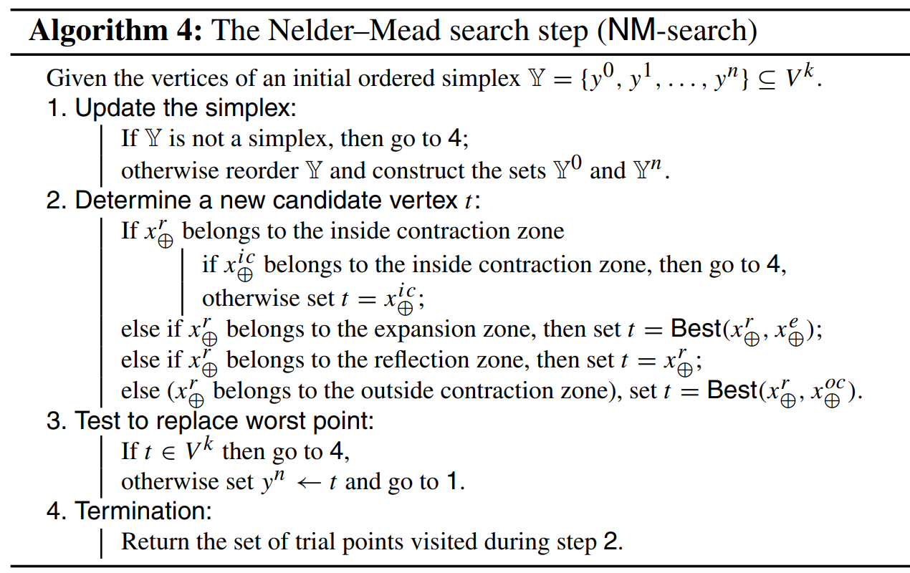

Slide 18

Construction of an ordered simplex Y
The Nelder–Mead search
The poll step of Mads

Slide 19
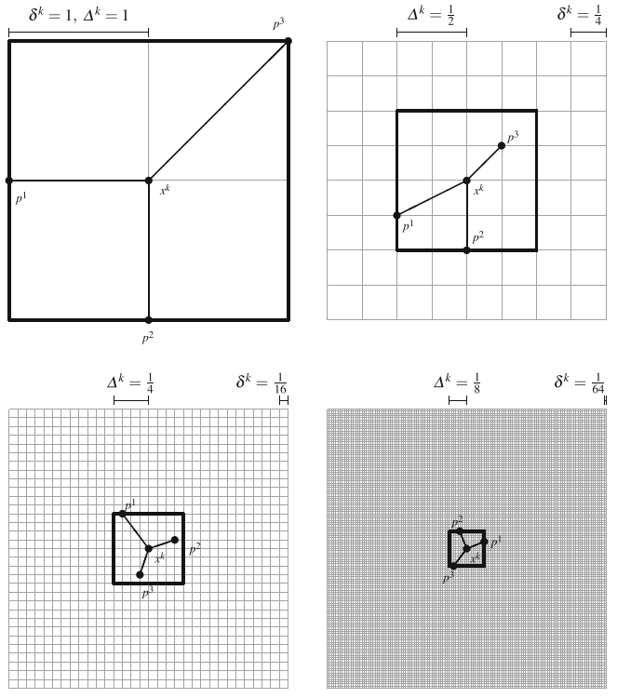

Slide 27
≺

